Slide 1

باسمه تعالی
تحلیل و طراحی سیستم سفارش غذا

Slide 2
اعضای گروه زیری و دوستان
امیرحسین هدیه‌لو
زهرا یونس‌پور
علی نظری
محمدرضا اخگری
استاد درس : جناب آقای دکتر کلباسی
بهار 98

Slide 3


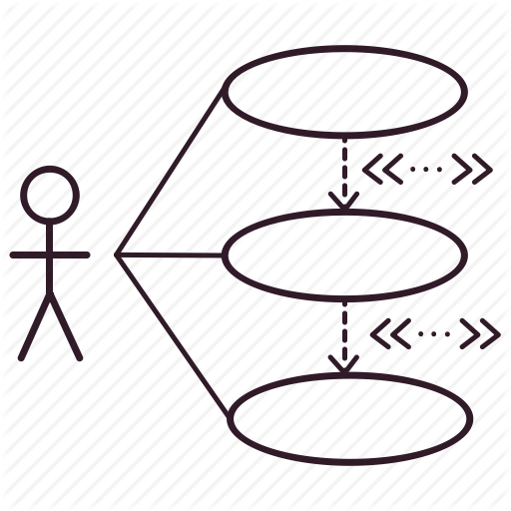

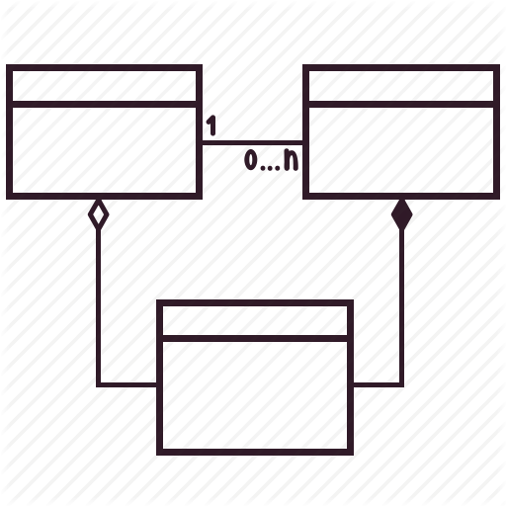

سیر ارائه
شرح کلی پروژه و محیط کاری نرم افزار
معماری لایه ای سیستم
نمودار موارد کاربرد سیستم
تشریح یک مورد از موارد کاربری
موجودیت های سیستم
جمع بندی

Slide 4




شرح کلی پروژه
مشکلات:
مشغله گارسون
تعامل با گارسون
اطمینان از کیفیت غذا
آگاهی از سیر سفارش

Slide 5

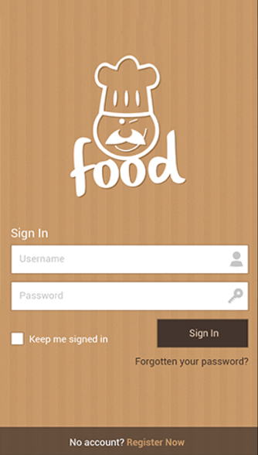
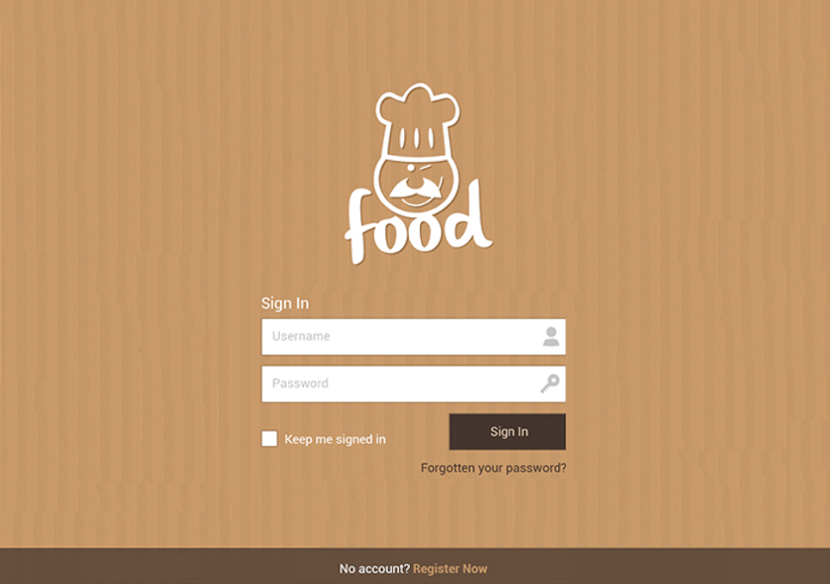
محیط کاری نرم افزار
راه حل ما؟؟

Slide 6
سیر ارائه
شرح کلی پروژه و محیط کاری نرم افزار
معماری لایه ای سیستم
نمودار موارد کاربرد سیستم
تشریح یک مورد از موارد کاربری
موجودیت های سیستم
جمع بندی

Slide 7
معماری لایه ای سیستم مدیریت سفارش و رستوران
User Interface
Login in system chairman order manager
Report Manage Comments Add food Delete food
Edit food Set Order State set Availability view orders
Database

Slide 8
سیر ارائه
شرح کلی پروژه و محیط کاری نرم افزار
معماری لایه ای سیستم
نمودار موارد کاربرد سیستم
تشریح یک مورد از موارد کاربری
موجودیت های سیستم
جمع بندی

Slide 9
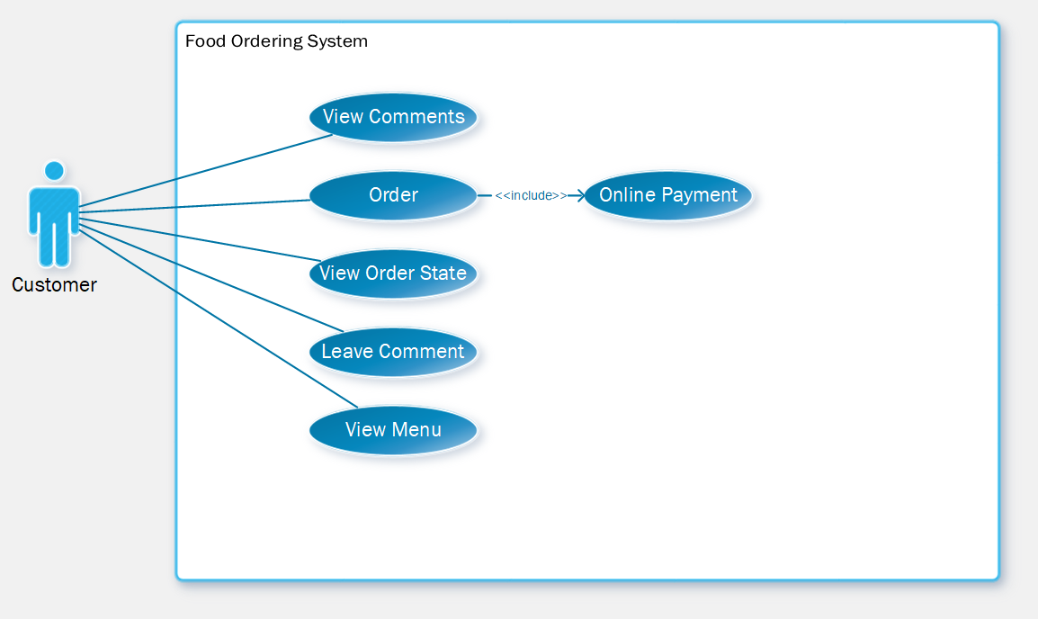
نمودار موارد کاربرد سیستم برای مشتری

Slide 10
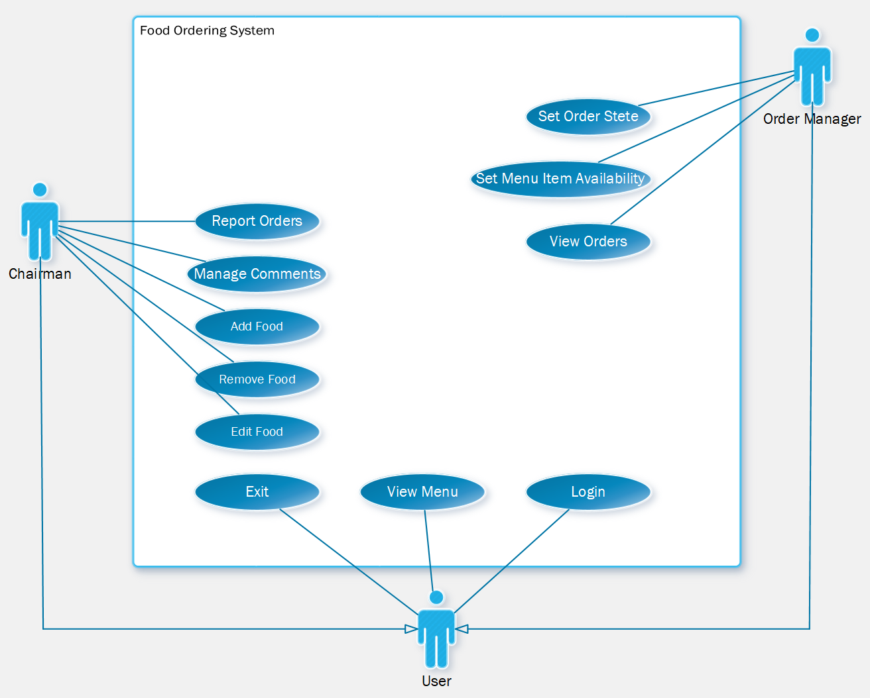
نمودار موارد کاربرد سیستم برای مدیریت

Slide 11
سیر ارائه
شرح کلی پروژه و محیط کاری نرم افزار
معماری لایه ای سیستم
نمودار موارد کاربرد سیستم
تشریح یک مورد از موارد کاربری
موجودیت های سیستم
جمع بندی

Slide 12
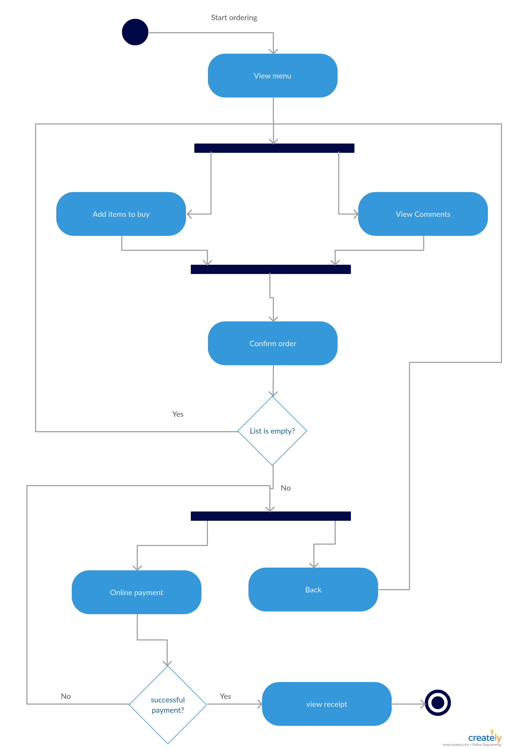
تشریح یک مورد از موارد کاربری
نمودار فعالیت سفارش غذا

Slide 13
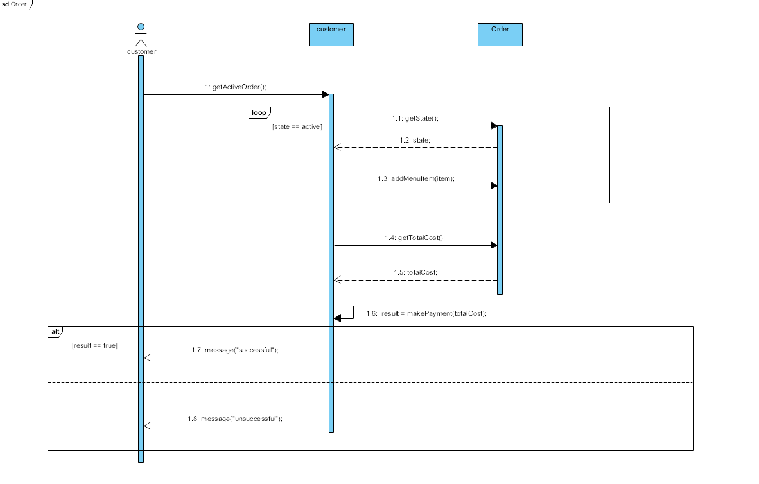
تشریح یک مورد از موارد کاربری
نمودار توالی

Slide 14
سیر ارائه
شرح کلی پروژه و محیط کاری نرم افزار
معماری لایه ای سیستم
نمودار موارد کاربرد سیستم
تشریح یک مورد از موارد کاربری
موجودیت های سیستم
جمع بندی

Slide 15
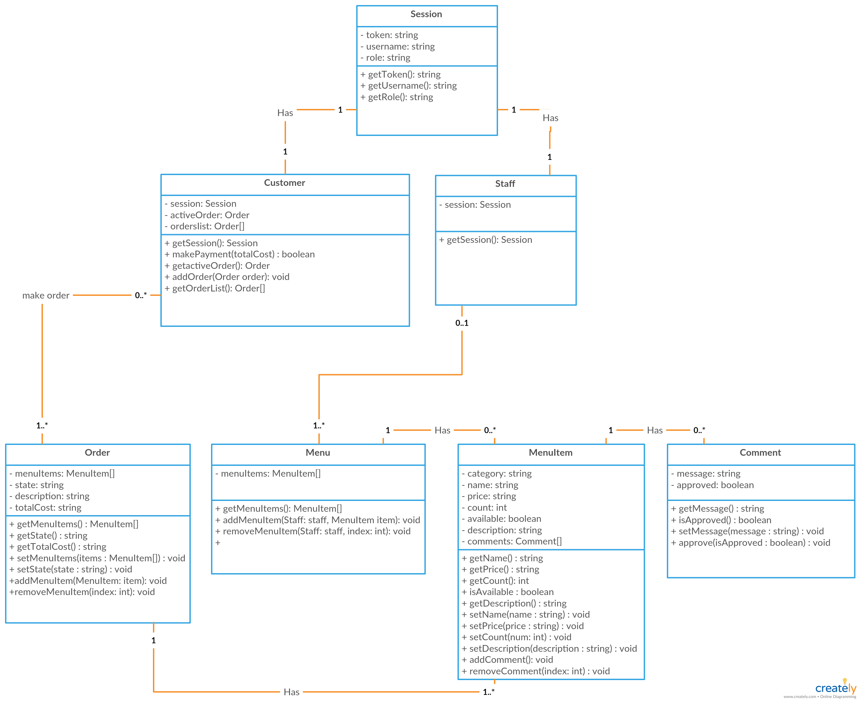
موجودیت های سیستم

Slide 16
سیر ارائه
شرح کلی پروژه و محیط کاری نرم افزار
معماری لایه ای سیستم
نمودار موارد کاربرد سیستم
تشریح یک مورد از موارد کاربری
موجودیت های سیستم
جمع بندی

Slide 17
جمع بندی

Slide 18
با تشکر

